Slide 1

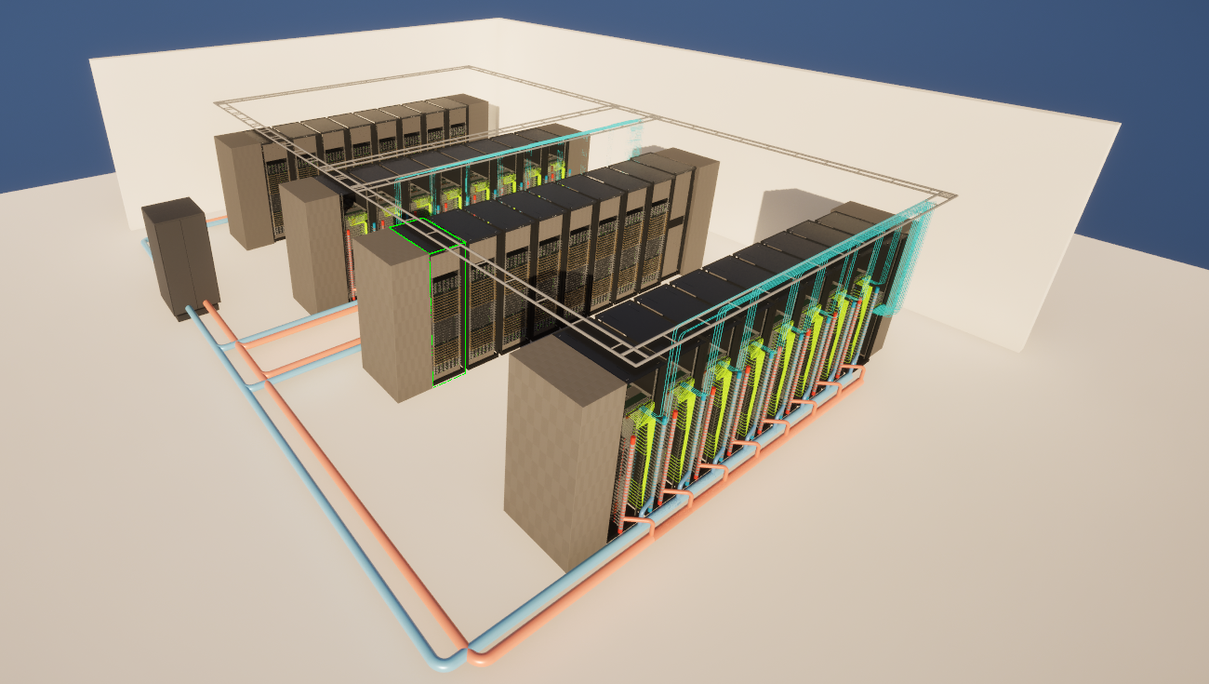
중간발표 · 2026. 10. 07
AI 데이터센터
냉각 디지털 트윈
배치·열·유동 통합 시뮬레이션
[가상현실게임(01)]
[김동연, 김경준, 정진영]
최신 빌드 화면 · GB200 NVL72 랙 32대 기본 구성 · 2026. 10. 10 촬영

Slide 2
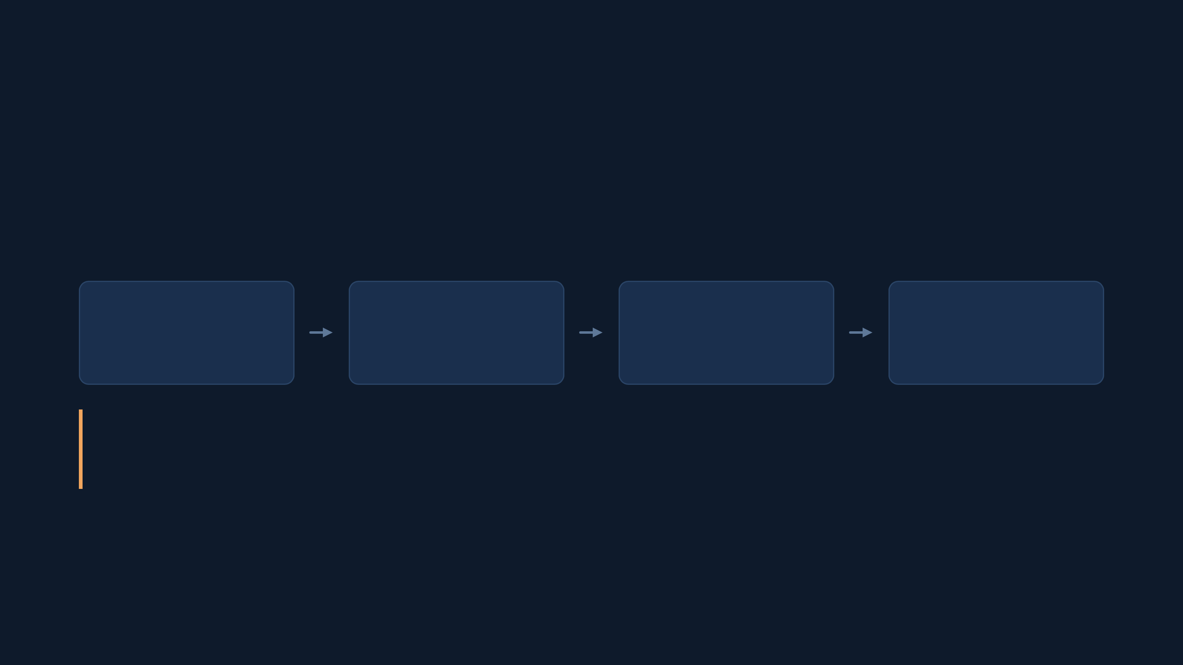
문제와 목표
배치와 냉각 조건을 바꿔 보는 가상 실험 공간
장비의 열은 냉각수와 공기 두 경로로 나뉘어 이동합니다. 장비 위치나 냉각 장치 하나만으로
는 전체 냉각 상태를 설명하기 어렵습니다.
01
02
03
04
배치 구성
조건 변경
결과 확인
시나리오 비교
실측 보정 전 · 교육·배치 실험용 프로토타입
공개 사양과 일부 모델 가정을 사용 · 실제 시설 계측값과는 아직 연결하지 않음

Slide 3
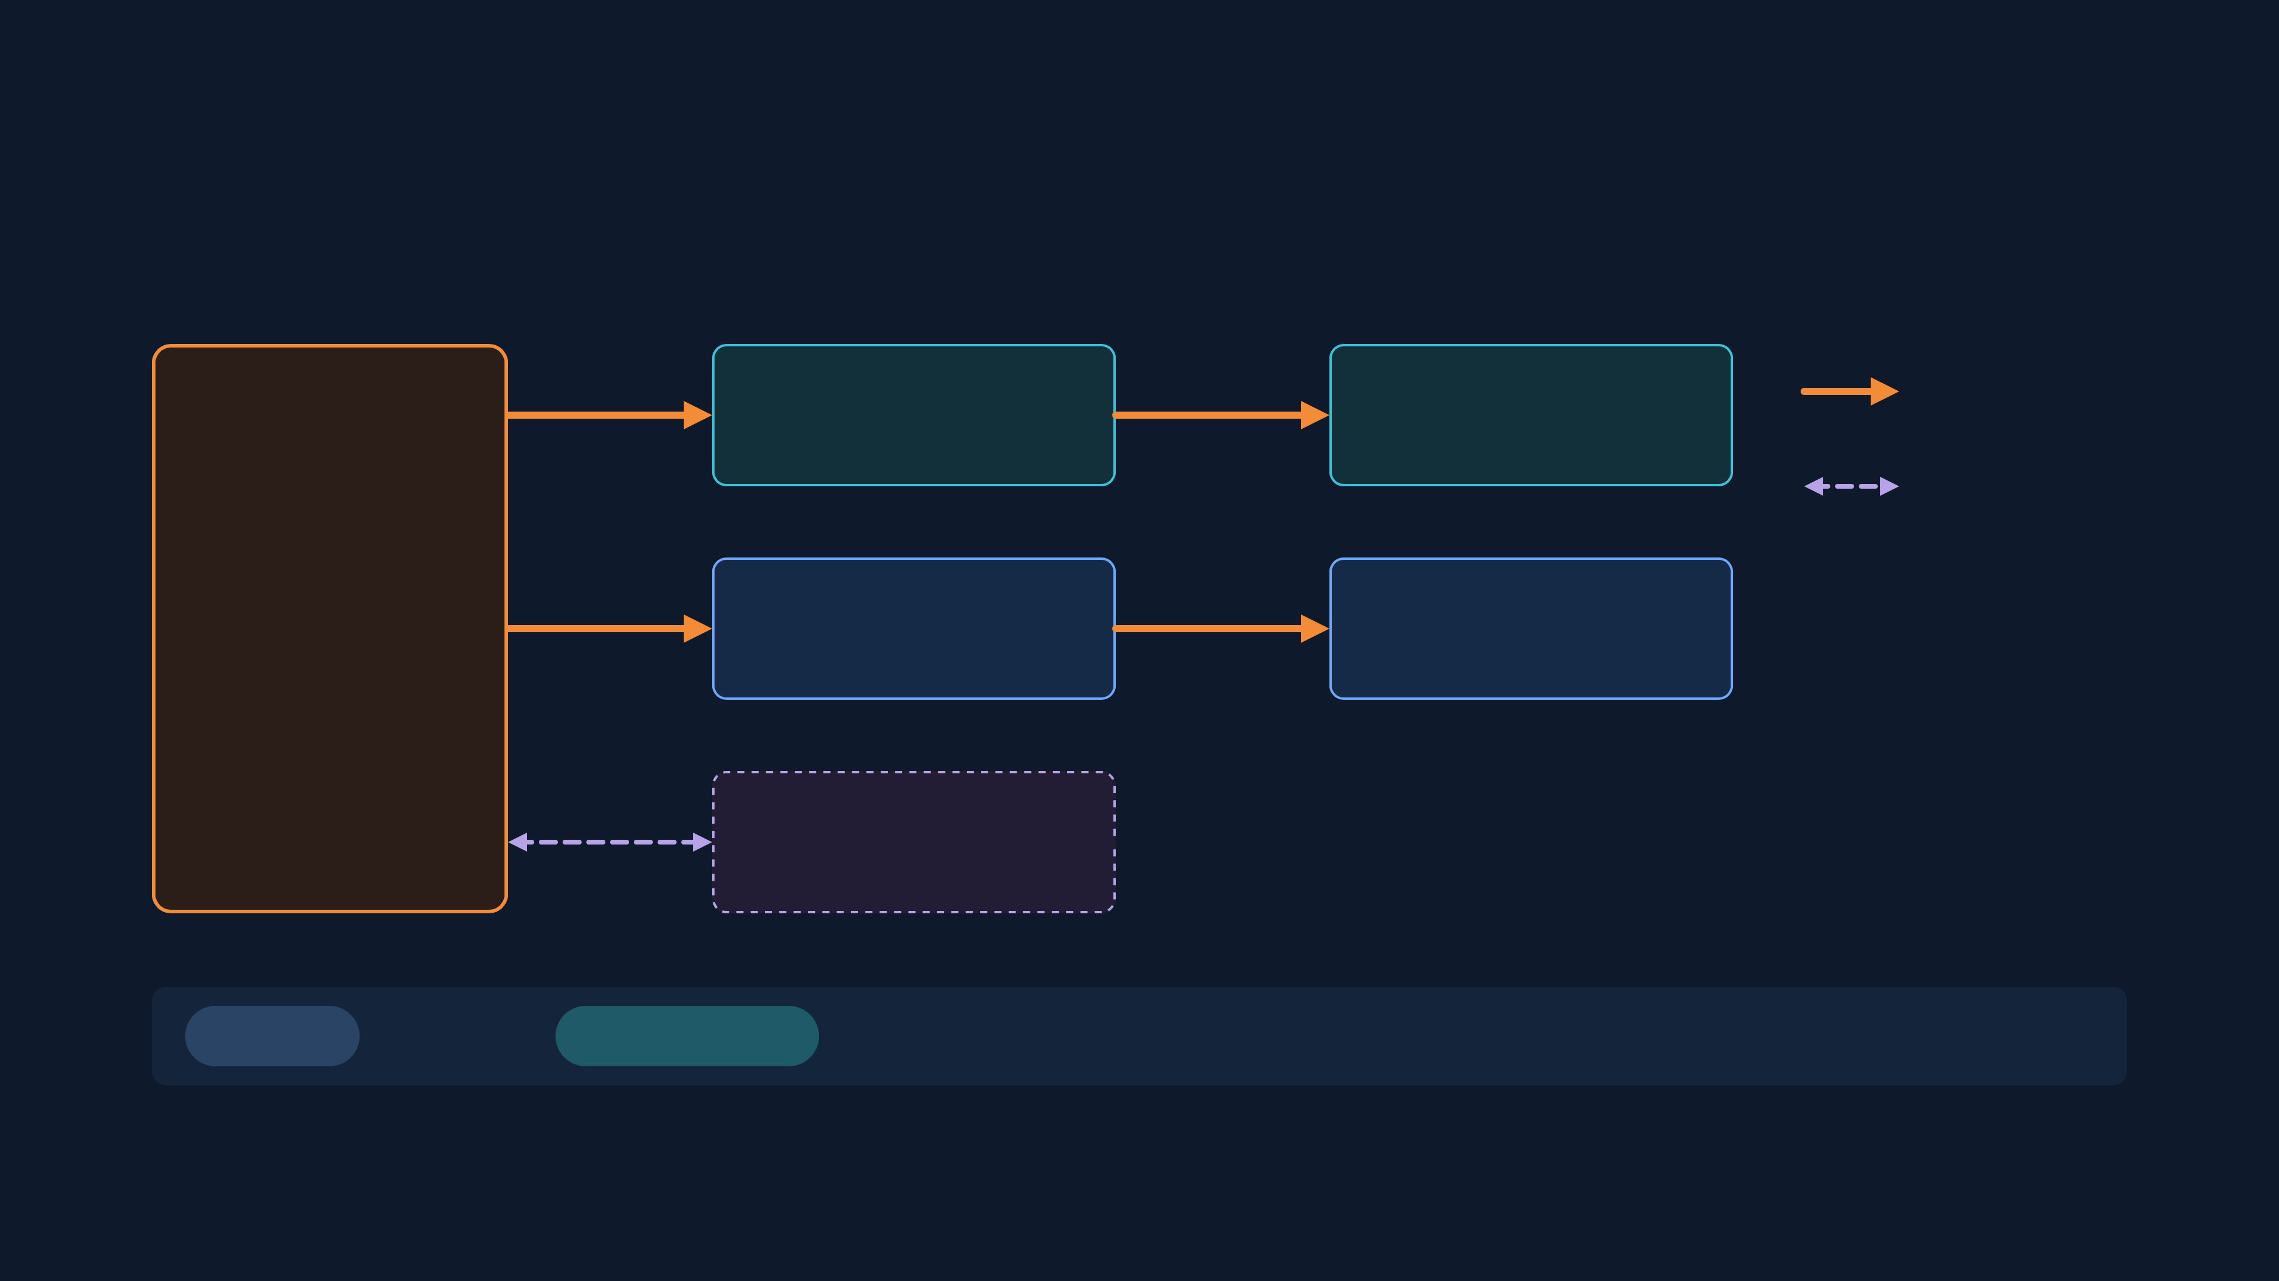
전체 동작 구조
랙의 열이 냉각수와 공기로 이동하는 구조
냉각수
CDU
시설수
열 흐름
냉각수 열 교환
열을 외부로
데이터 연결
랙
공기
방 공기
CRAH
GB200 NVL72
온도·속도장
공기 냉각·순환
발열원
데이터
스파인
네트워크 장비
배치 모드
— Enter →
시뮬레이션 모드
모든 모델이 하나의 시뮬레이션 시간을 공유

Slide 4
계산의 원리
어떤 물리 모델로 만들었나
서버의 열
다절점 열용량 모델
랙 1대를 칩 단위 613개 부분으로 나눠, 시간에 따라 데워지고 식는 과정을 계산
배관의 물
배관 네트워크 수력 모델
펌프 성능과 배관 저항이 맞는 지점을 Newton법으로 찾아 랙마다 흐르는 물의 양을 계산
방 안의 공기
격자 기반 유체 계산(CFD) + 난류 모델
방을 25 cm 칸으로 나눠 온도·바람을 계산 (부력, 서버 팬·공조기 바람, Chen-Xu 난류)
냉각 장치
ε-NTU 열교환기 모델
CDU(물 → 건물 냉각수)와 공조기(공기 → 냉수)가 넘기는 열을 계산, 크기를 키우면 효율이 포화
네 모델은 0.02초마다 같은 시계로 함께 계산되고, 들어온 열 = 나간 열 + 쌓인 열이 맞는지 계속 확인합니다.
Notes:
질문 대비 세부: 서버 열 = 칩 단위 613 노드의 열용량 기반 과도 모델(C·dT/dt = 발열 − 물로 간 열 − 공기로 간 열). 배관 = 노드 압력 Newton법(펌프 유량 보조 미지수, 200노드 초과는 희소 LU). 공기 = 0.25 m 균일 MAC 격자 투영법, 압력은 멀티그리드 PCG, Chen-Xu 0-방정식 난류(νt = 0.03874·|V|·l). 열교환 = ε-NTU(공조기 코일 ε = 1 − e^(−NTU), CDU는 대향류). 결합은 FCouplingBridge가 열 전달량을 한 번 계산해 양쪽에 같은 값으로 적용, 전역 열수지 잔차 약 1e-14. 실측 보정 전 모델.

Slide 5

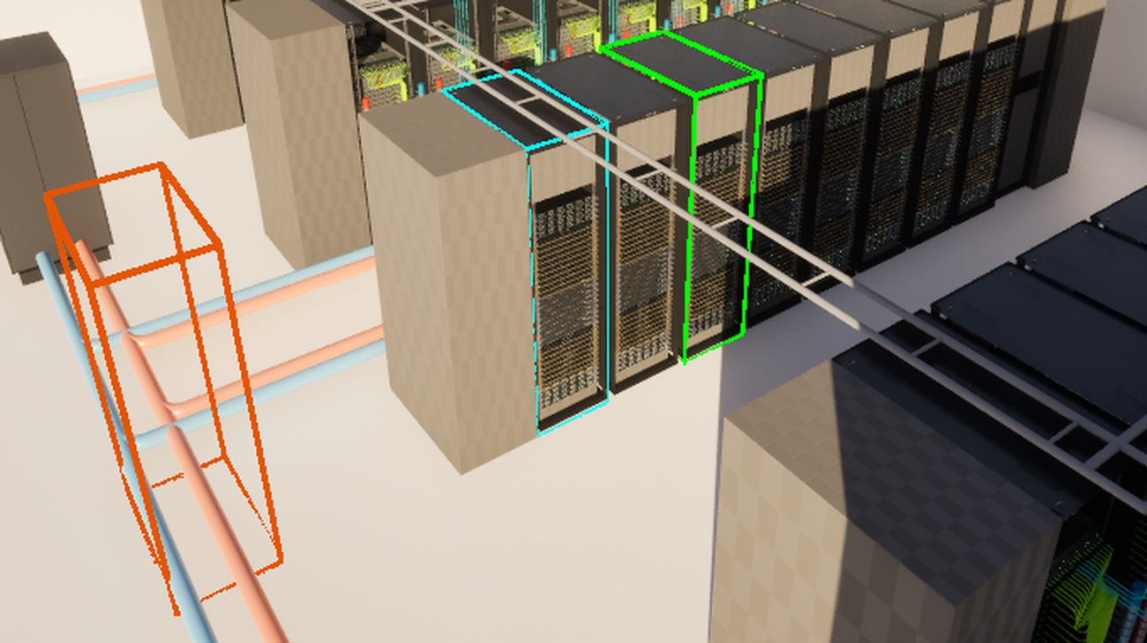
기능 1
장비 배치·편집
추가·이동·회전·복제·삭제
다중 선택과 그룹 편집
스냅·겹침 방지
Undo / Redo
배치 결과가 이후 계산의 장비 위치와 연결 관계로 사용됩니다.
배치 모드 · 랙 2대 다중 선택(초록) → Ctrl+D 복제 미리보기(주황) · 2026. 10. 10 촬영
실제 프로그램 시연
랙 이동 → 그룹 이동 → 복제 미리보기 → 복원

Slide 6

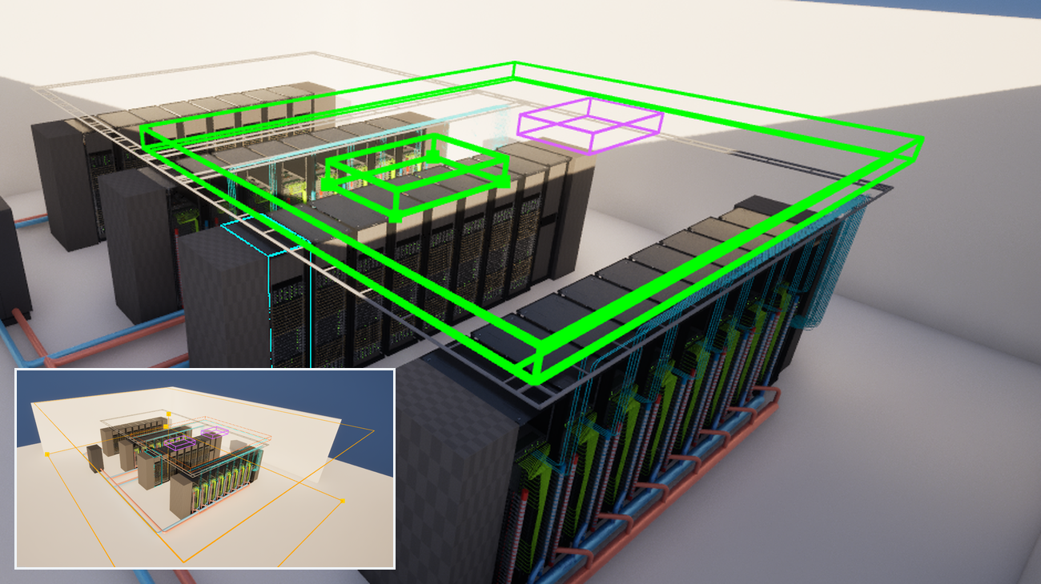
기능 2
방·천장·구멍 편집
자동 / 수동 방 범위
천장 높이 조절
부분 천장 판과 내부 개방
다음 계산 진입 때 격자 반영
구멍은 내부 판을 통과하는 개방입니다. 외부 배기 팬·배기
경계는 구현 범위가 아닙니다.
천장 판(초록)과 구멍 1번 선택 · 작은 화면: 방 범위 편집 미리보기(주황 윤곽) · 2026. 10. 10 촬영
실제 프로그램 시연
방 크기·높이 → 판·구멍 이동 → Undo

Slide 7

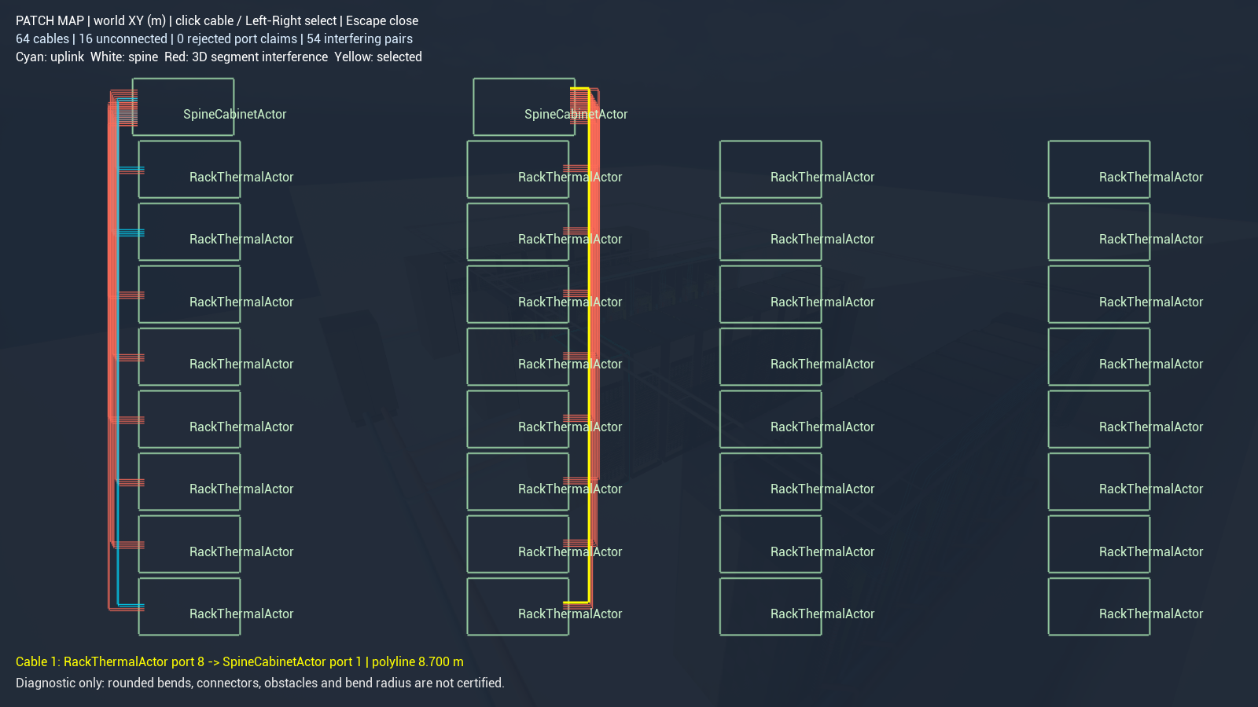
기능 3
배관·케이블 연결과 진단
랙–CDU 냉각수 배관
랙–스파인 데이터 케이블
배치 변경 시 경로 재구성
포트 점유·미연결·간섭 진단
배선 계획·진단 기능입니다. 모든 장애물 자동 회피, 케이블
굽힘·장력 계산은 포함하지 않습니다.
패치 맵 · 케이블 1번 선택(노랑): 랙 포트 8 → 스파인 포트 1, 계획 길이 8.7 m · 2026. 10. 10 촬영
실제 프로그램 시연
랙 후면 연결 → 패치 맵 → 케이블·포트 선택 → 닫기

Slide 8
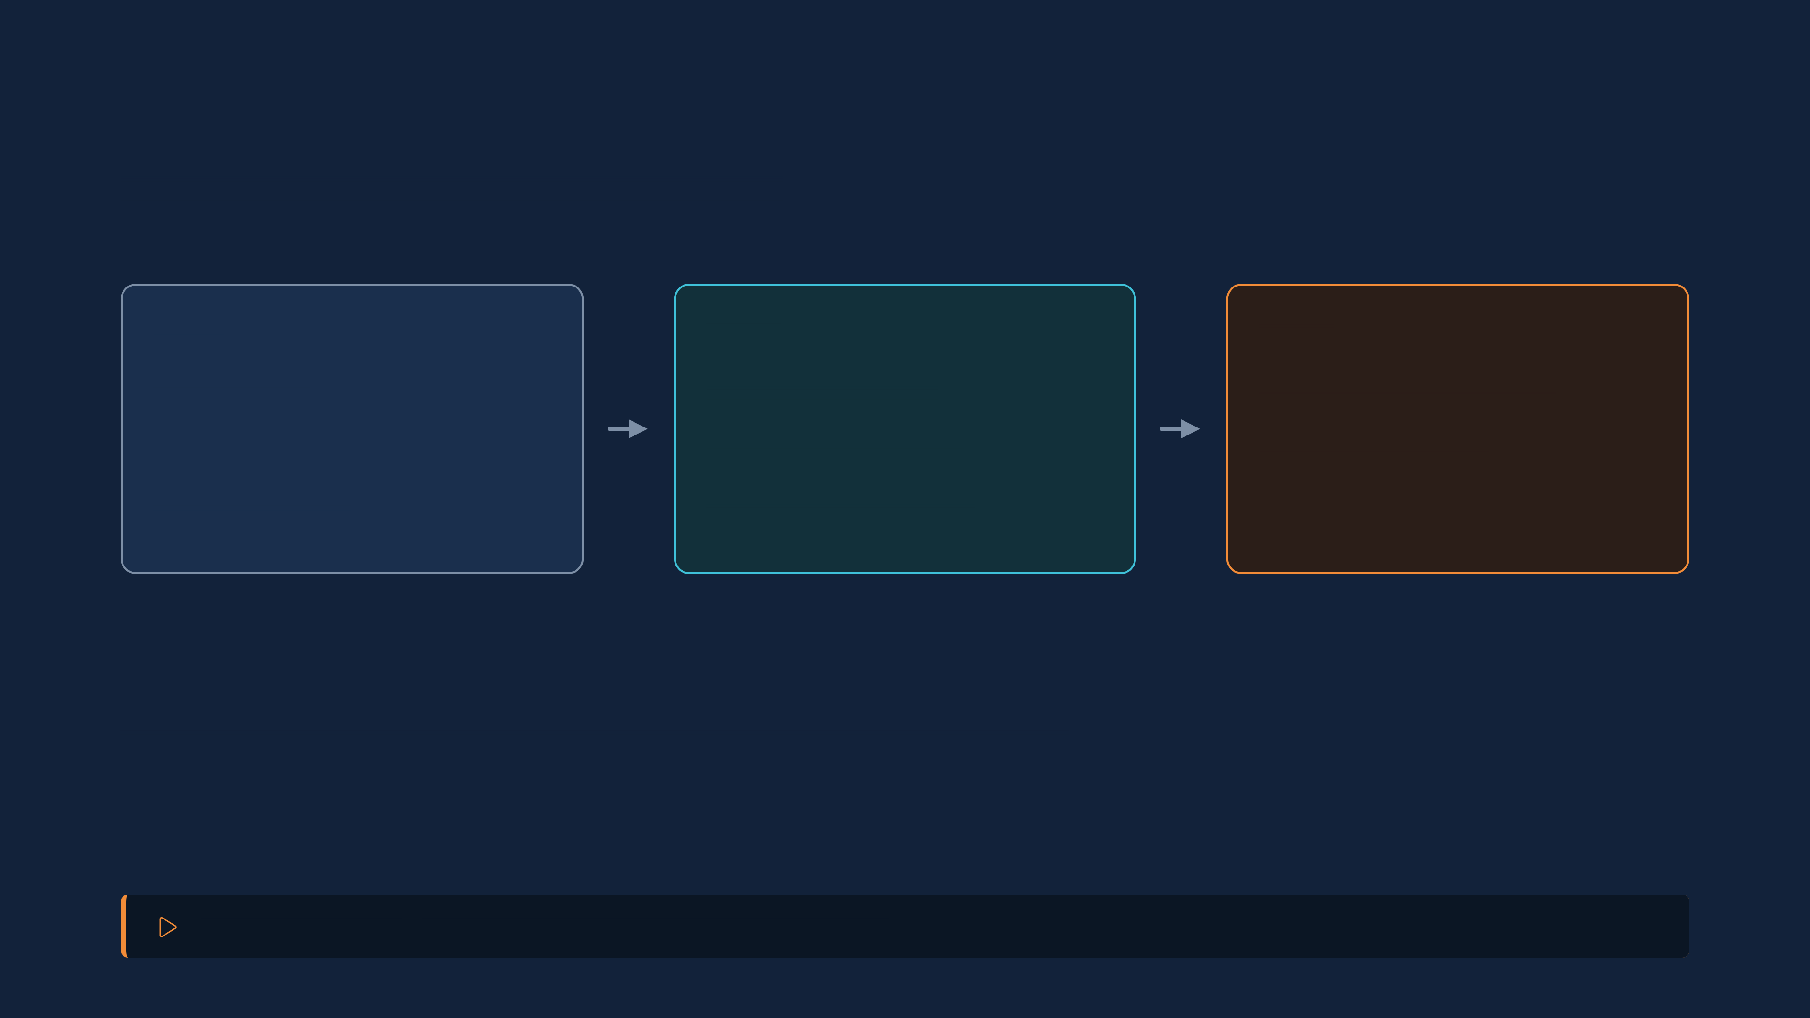
기능 4
부하·냉각수·공기 통합 반응
입력
계산
결과
부하율 조절
발열·부품 열용량
시간에 따른 온도 변화
펌프 회전수
배관 네트워크 유량
냉각수·흡기 온도
서버 유닛 탈착
공기 흐름·흡기 온도
정해진 애니메이션이 아니라, 계산 모델이 만든 결과
부하·펌프 조절은 모든 랙에 함께 적용, 유닛 탈착(E)은 바라보는 유닛 하나에만 적용됩니다.
실제 프로그램 시연
Enter → 부하 변경 → 펌프 조절 → 유닛 탈착

Slide 9

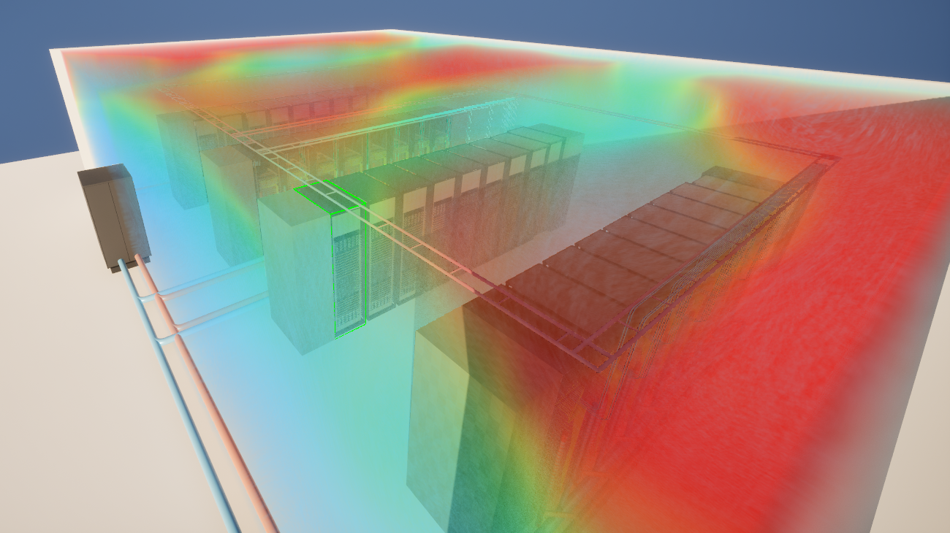
기능 5
온도·기류·분기관 표시
3D 공기 온도 볼륨
속도장 기반 움직이는 무늬
랙 공급·회수 분기관 온도
기류 무늬는 이해를 돕는 시각 표현으로, 실제 유선·입자 궤적
이 아닙니다. 배관은 랙 분기관만 온도 표시(헤더·펌프는 회색).
낮음
높음
32랙 기본 구성, 30초 계산 · 색 범위는 현재 공기 온도에 맞춰 자동 조정 · 2026. 10. 10 촬영
실제 프로그램 시연
온도 볼륨 관찰 → 기류 무늬 끄기·켜기 → 분기관 온도 → 기본 복귀

Slide 10

기능 6
저장·가상 센서·평가 리포트
구성 저장 / 복원
항목 | A 차단 없음 | B 블랭킹+지붕 | B − A
흡기 온도 최고 | 31.0 °C | 23.9 °C | -7.1 °C
흡기 온도 평균 | 26.4 °C | 23.5 °C | -2.9 °C
권장 27 °C 초과 흡기 | 9곳 | 0곳 | -9
가상 센서 경보 | 12곳 | 0곳 | -12
IT 전력 | 3,781 kW | 3,773 kW | -8.8 kW
CRAH 팬 + 펌프 | 37.3 kW | 37.3 kW | 0.0 kW
부분 PUE | 1.010 | 1.010 | 0.000
열 장부 오차 | 4.5e-14 | 4.9e-14 | 둘 다 ≈ 0
가상 센서: 지연·샘플링·잡음
파일 리포트와 A/B 비교
부분 PUE = (IT + CRAH 팬 + 펌프) ÷ IT. 칠러·냉각탑·UPS·
배전 손실·조명이 빠져 있어 시설 전체 PUE와 비교할 수 없
습니다. 웹 대시보드는 향후 계획입니다.
실제 리포트 발췌 · 32랙, 조건별 300초 계산의 마지막 100초 평균 · Saved/Reports/AB_ppt_a_vs_ppt_b.md · 2026. 10. 10
실제 프로그램 시연
리포트 저장 → 실제 리포트 확인 → A/B 비교 → 배치 저장·복원

Slide 11

기술·검증 성과
화면뿐 아니라 자동화 검사와 열 장부로 검증
222종
1.27 × 10⁻¹⁴
Win64
자동화 검사 성공
전역 열수지 상대 오차
독립 실행 확인
무경고 213 + 경고 동반 9
계산 장부 일관성 지표
Development 패키징 성공
고유 검사 종류 기준
시설 온도 정확도 지표는 아님
배치·온도·저장 복원 확인
측정·집계 조건 (저장소 기존 실행 기록)
열수지 = |입력 − 출력 − 축적| ÷ (IT + CRAH 팬 입력에너지), 무차원 · 최종 패키지 기본 30초, 33,210셀, 1,500스텝, h 0.25 m, dt 0.02
s · 기존 기준 10⁻⁹ 미만
222종 = 전체 1회 실행 217 성공·5 실패 → 테스트 월드 구성 수정 후 실패 5종 재통과, 이후 변경 영향 검사 수행

Slide 12
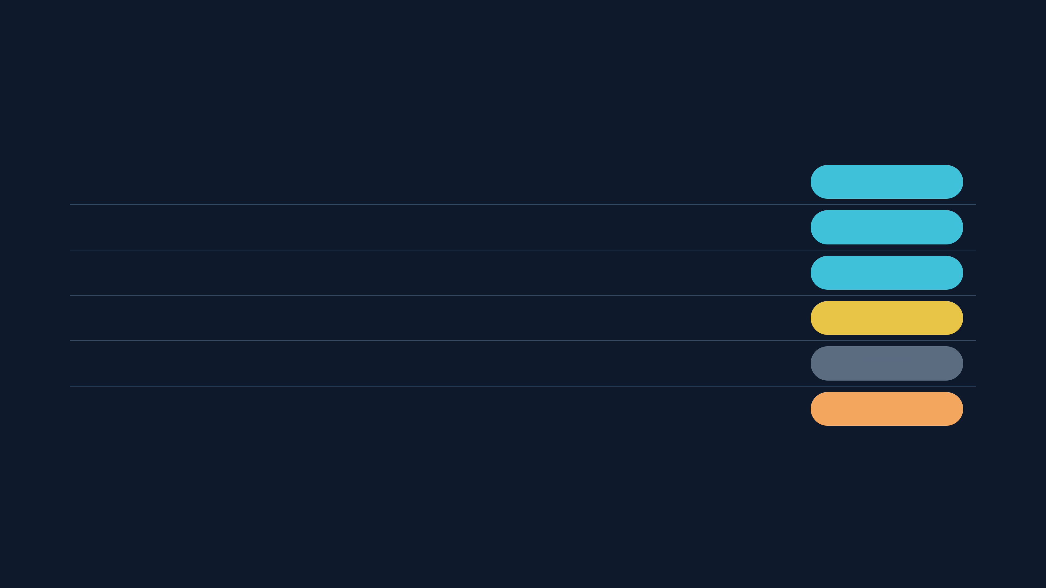
현재 진행도
핵심 계산 MVP에서 편집·시각화·비교까지 확장
S0~S4
실행·랙 열·수력·공기 통합 MVP
완료
S5
옥트리·자동 적응·LOD (비교 한계)
완료
S6
배치 저장·가상 센서·평가 리포트
완료
S7
핵심 구현·확인, 웹 대시보드·성능 남음
일부 완료
S2b
누수·냉각수 재고·장애 모델
미착수
성능
시뮬레이션 약 52.9 FPS · 목표 60 FPS
목표 미달
성능: Ryzen 7 8845HS / RTX 4060 Laptop · 1280×720 · 32랙·33,210셀 · CPU 병렬·난류 · Editor -game. Frame 중앙값 배치 13.73
ms(≈72.8 FPS), 시뮬레이션 18.90 ms(≈52.9 FPS)의 역수 — 평균·최저·최종 패키지 FPS가 아니며 다른 PC 보장값이 아님

Slide 13
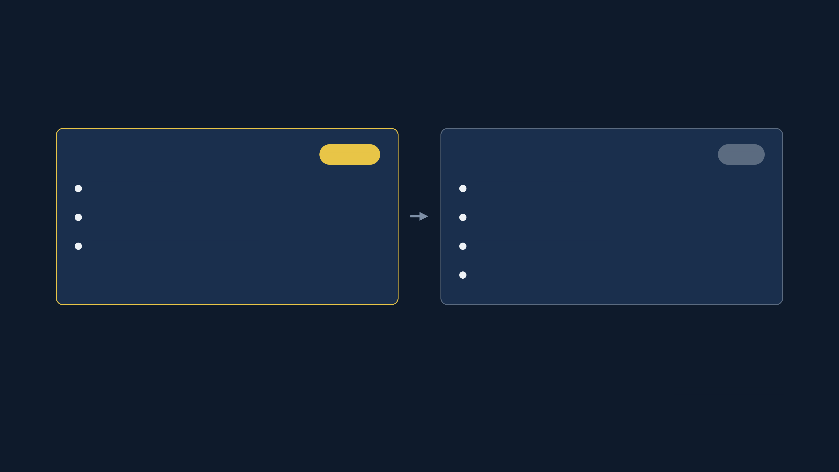
다음 계획
S7을 마무리한 뒤 마지막 단계 S2b로
① S7 남은 작업
일부 완료
② S2b 마지막 단계
미착수
웹 대시보드
누수·밸브 격리
성능 개선·측정
냉각수 재고
최신 패키지 조작 확인
질량·에너지 유출
결과 기반 장애 평가
별도 후속 후보: 실측 보정·냉각 설비 모델 정교화 · 완료일은 팀 일정 확정 후 공유
감사합니다

